Slide 1



Lessons Learned bij Opgaven en Middelen:
Slotstuk of proloog?
Aedes Corporatiedag 2022
Berry Blijie (ABF Research)
Maarten van ‘t Hek (Ortec Finance)

Slide 2
We waren toch al klaar?
Welke reis hebben we gemaakt en waar zijn we gekomen?
Wat is er tot nu toe bereikt, wat is er afgesproken?
Zijn de NPA nu klaar?
Is dit voor corporaties een nieuw begin?

Slide 3
Welke reis hebben we gemaakt en waar staan we nu?
Motie Ronnes
September ‘18
1e Onderzoek
Juli ‘20
2e Onderzoek
Maart ‘21
Motie Hermans
September ‘21
Coalitieakkoord
Januari ‘22
NPA
Juli ‘22
Is er geld genoeg?
Wat kan wetgever doen?
Eerste inzichten
€ - gaat over geld
Omvang tekort
effect beleids-opties
Meer inzicht
Pakketjes
Oplossingen
Resultaat!
Minder VHH
VHH bovenaan agenda
Focus: EFG-labels
Resultaat!
Afschaffing VHH
Bindende afspraken
Resultaat!
Opgave gedefinieerd
Opdrachtgever:
BZK
Opdrachtgevers:
BZK, EZK, FIN & Aedes
O&M inRegio
2020 - 2021
Gemeentelijk bod
1 juli 2022
Provinciaal bod
1 oktober 2022
Zelf aan de slag
Nu!
Dieper inzicht
€, #, % - alle resultaten
Wat is regionale opgave?
Welke samenwerking?
Opdrachtgever:
Aedes

Slide 4


NPA: Afspraken op een rij (1)
Nieuwbouw
Nieuwbouwproductie van 15.000 naar 25.000
→ totaal 250.000 sociale huurwoningen 2022 t/m 2030 (let op: sloop en verkoop)
50.000 middenhuurwoningen (€ 850 - € 1.000 huur/maand)
Streven naar 30% sociale huur per gemeente
Betaalbaarheid
3 jaar lang huurmatiging: 0,5% onder CAO-loonontwikkeling (oktober 2022: 4,5%) en geen inflatie (15%)
Huurverlaging 2023: inkomens tot 120% sociaal minimum huur naar € 550
→ 510.000 huurders met gemiddeld € 57 verlaging → Grote regionale verschillen

Slide 5
Intermezzo: nieuwbouw, sloop en verkoopsaldo (sector uit)
Start 2012: 2.421.400
Eind 2021: 2.383.400
Ontwikkeling:
ca. -38.000

Slide 6


NPA: Afspraken op een rij (2)
Verduurzamen
675.000 woningen isoleren (toekomstklaar) waarvan 450.000 (bestaande) woningen aardgasvrij
Uitfaseren E, F en G labels (tot en met 2028) → zijn er nu naar schatting 250.000
Geen huurverhoging na verduurzaming
Woningverbetering en leefbaarheid
200 miljoen per jaar
Woningverbetering (aanpak vocht en schimmel, loden leidingen, brandveiligheid
75 miljoen per jaar voor leefbare wijken

Slide 7
Houdbaarheid afspraken
Afspraken lopen t/m 2025 (kabinetsperiode)
Periodieke herijking
  Realisaties (doelen)
  Betaalbaarheid (huurders)
  Financiële haalbaarheid (corporaties)
Financiële haalbaarheid
  Rekening houden met externe (economische) ontwikkelingen die investeringsvermogen van corporaties beïnvloeden
  Herijking bij ‘exogene schokken’
  Bij kabinetsbeleid met grote impact op financiële haalbaarheid, hoeven partijen zich niet langer te houden aan afspraken (b.v. normhuren)

Slide 8

Zijn de NPA nu klaar?
….nee, want volop onzekerheden

Slide 9
NPA: Onzekerheden over opgaven
Veel onzekerheden, sommige meer impact dan andere.
Demografie
Extramuraliseringsbeleid
Inkomens
Beschikbaarheid bouwlocaties
Verduurzaming
Energieprijzen

Slide 10
Demografie als grote onzekerheid
Groei aantal huishoudens tot en met 2037 (15 jaar)
+ 858 duizend (11%)
Groei kan hoger of lager uitpakken:
Lage variant: 621 duizend (8%)
Hoge variant: 1,1 miljoen (13%)
Bron: ABF Research, Primos 2022

Slide 11
Demografie als grote onzekerheid
In meest recente prognoses geen rekening gehouden met:
Oekraïense vluchtelingen: nu 80 duizend (geregistreerd bij gemeente)
nu al ruim meer inwoners dan prognose voorzag voor begin 2023
Nieuwste kabinetsplannen langer thuis wonen van ouderen
→ van belang voor aantal huishoudens en woningbehoefte
Notes:
Aantal inwoners begin september: 17 749 000 | Aantal inwoners 1-1-2023 volgens P22: 17 736 000

Slide 12
Ontwikkeling corporatiedoelgroep
Groei DAEB-doelgroep in huur
afhankelijk van ontwikkeling
economie en inkomens
Groei komende 15 jaar:
Laag: 450 duizend (20%)
Midden: 240 duizend (10%)
Hoog: 60 duizend (3%)
Bron: ABF Research, Socrates 2022

Slide 13
Bouwlocaties
Plancapaciteit: 236 duizend gereguleerde huurwoningen (hard + zacht, bruto)
23% van totale plancapaciteit
Maar: van 1 op 5 woningen is
(nog) geen prijssegment bekend
Bron: Inventarisatie plancapaciteit, voorjaar 2022
(ABF i.o.v. BZK)
Notes:
Geen prognoseperiode (eindjaar) te geven: is niet uitgesplitst naar opleverjaar in uitvraag/rapport + ook niet uitgesplitst naar hard/zacht

Slide 14
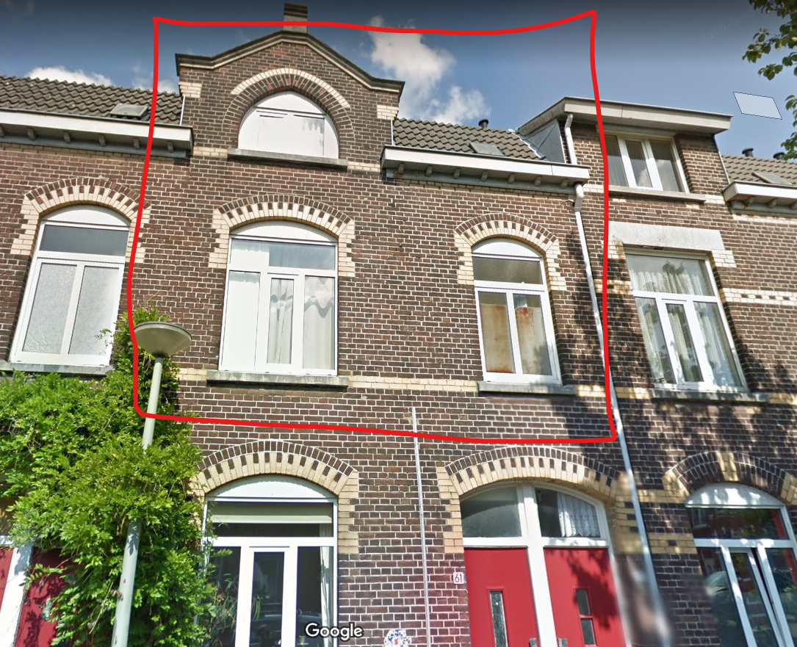
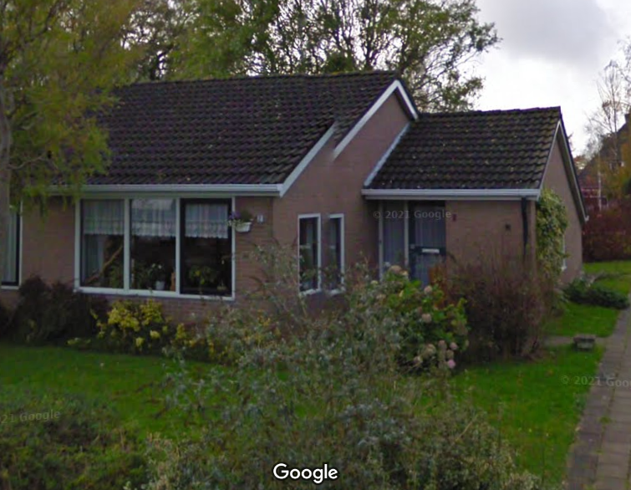
Verduurzaming: gas erop!
Doel: 675.000 woningen naar Standaard Hoogte standaard
Standaard = warmteverbruik/vloeroppervlakte (kWh/m2)
→ Afhankelijk van woningtype, bouwjaar, compactheid (verliesschil/woonoppervlakte)
Type: MGW
Bouwjaar: 1910
Compactheid: 1,55
Standaard: 132,9 kWh/m²
Type: EGW
Bouwjaar: 1976
Compactheid: 3,01
Standaard: 123,2 kWh/m²

Slide 15
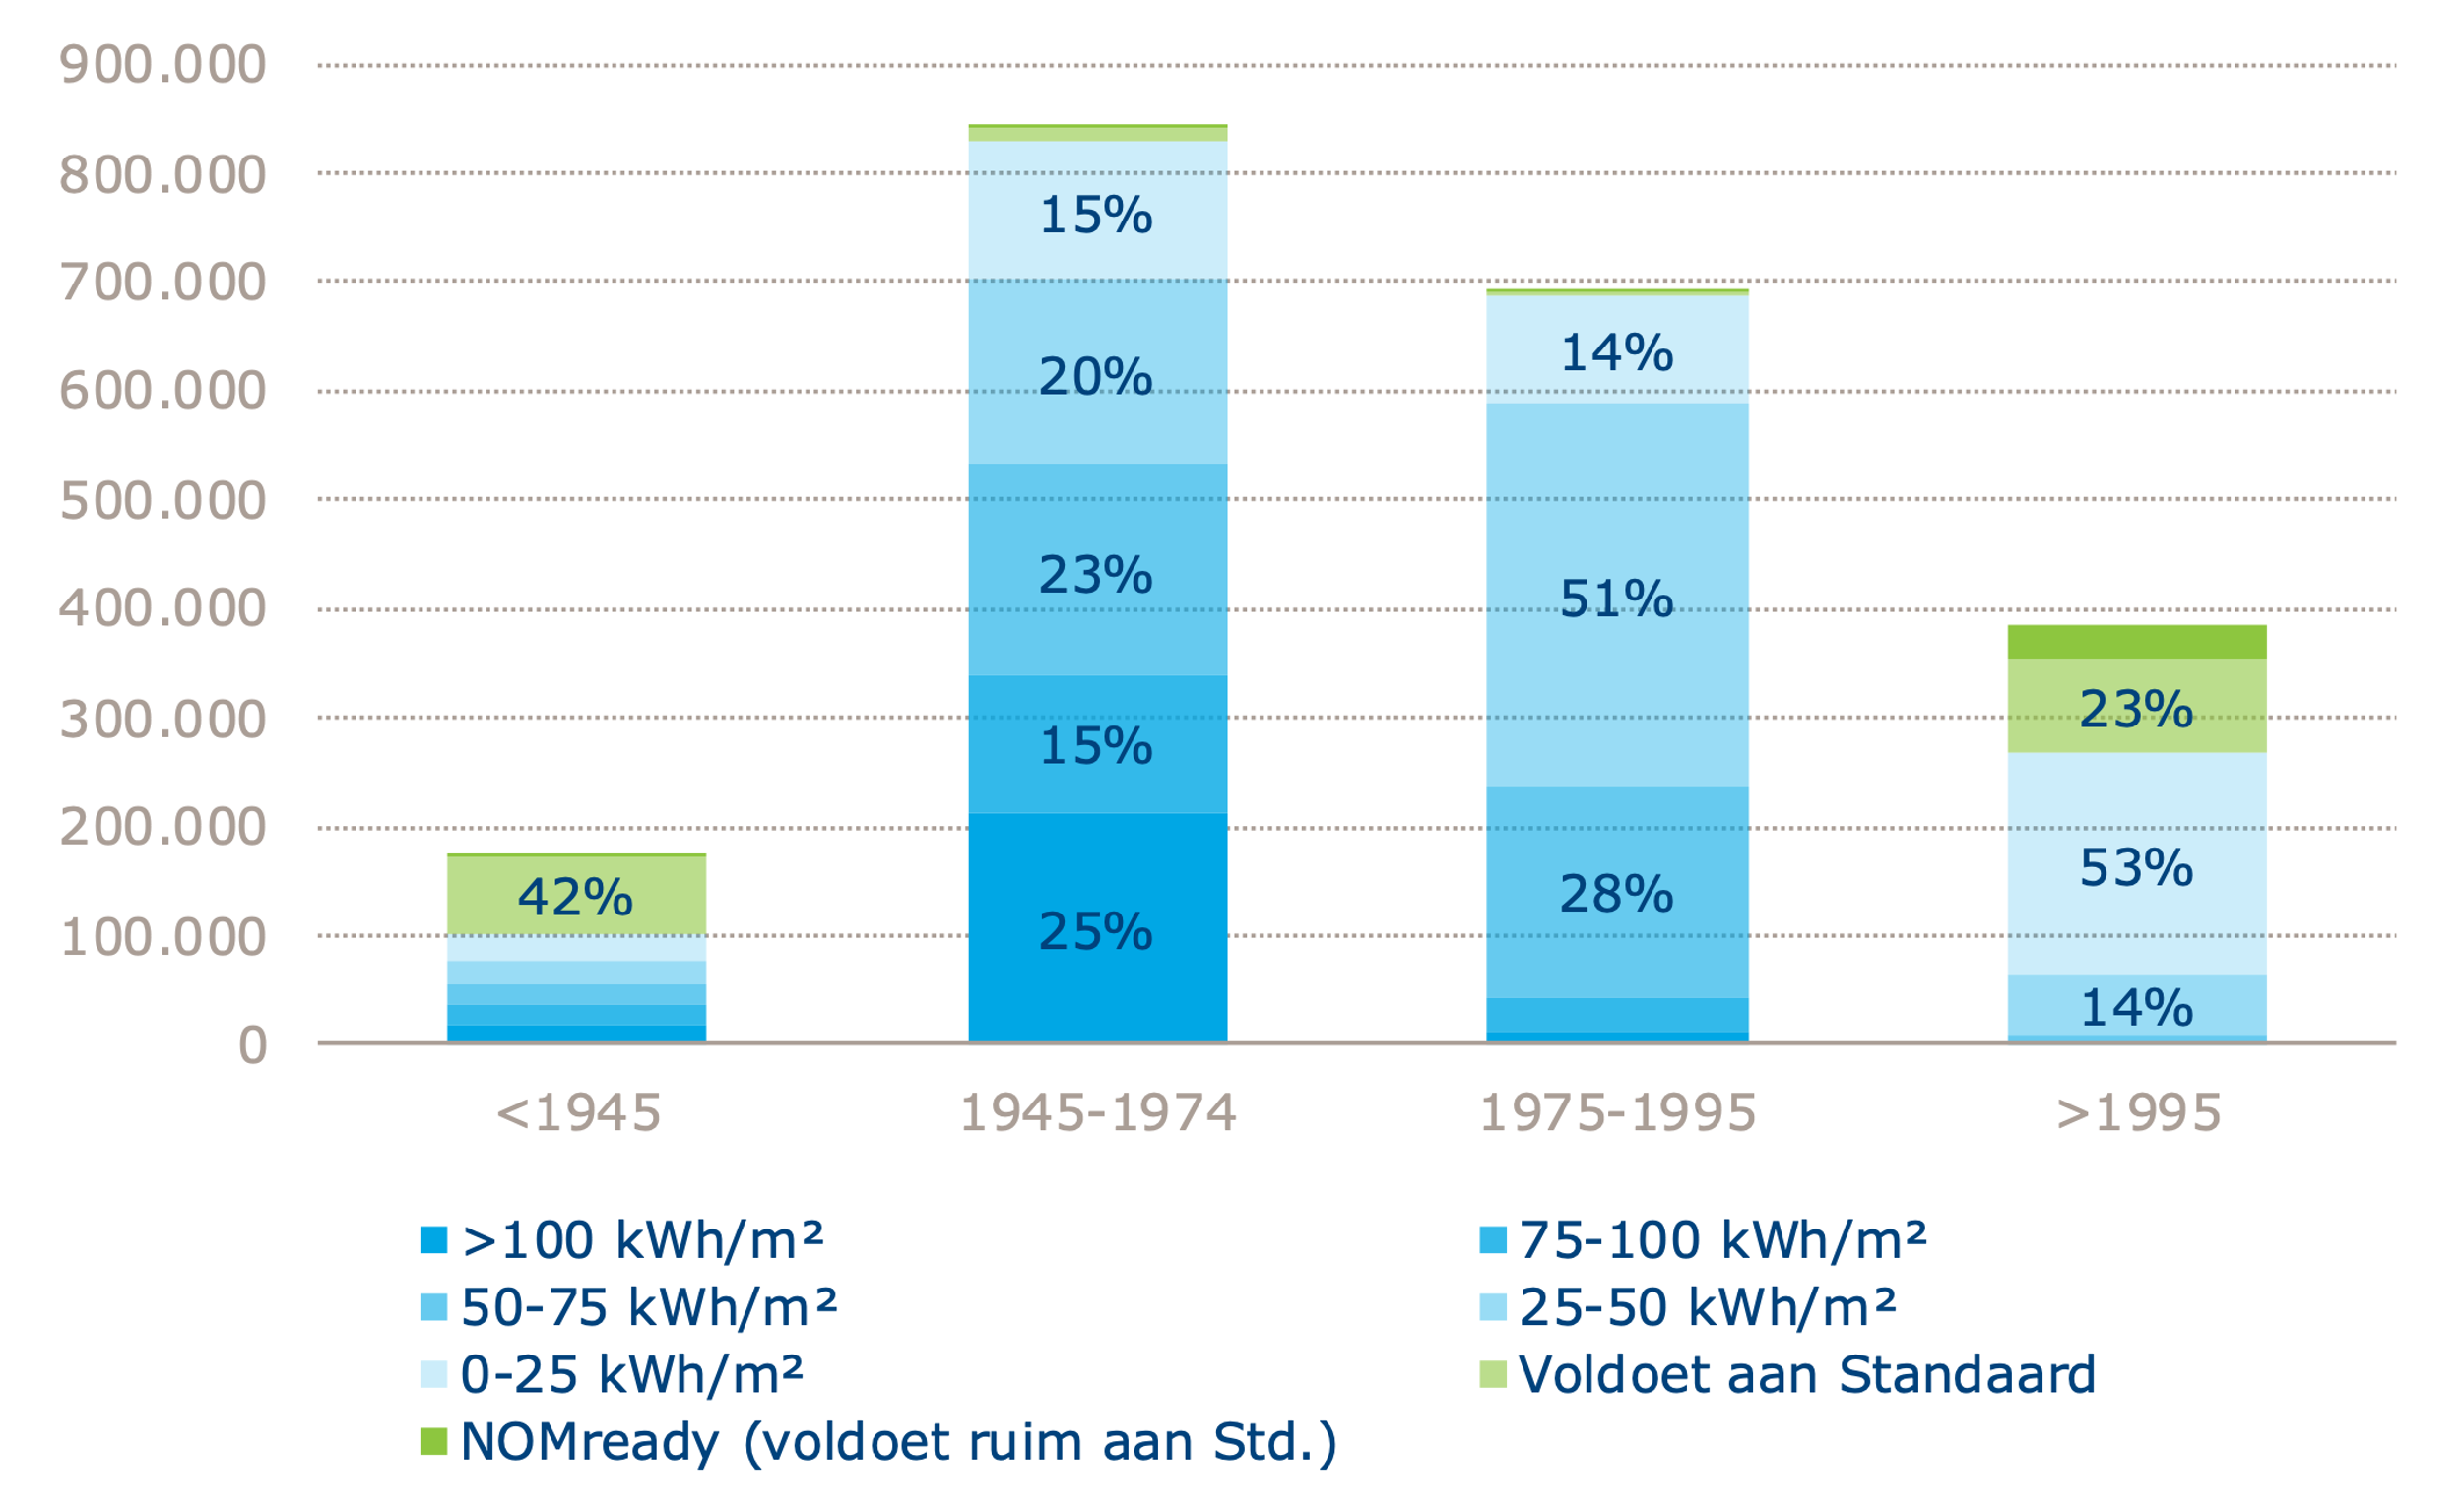
Verduurzaming: gas erop!
Flinke opgave bij (vroeg-) naoorlogse corporatievoorraad
Meeste afstand tot standaard
Grootste voorraad
Bron: Aedes Benchmark 2021, bewerking ABF

Slide 16
Verduurzaming: pas net begonnen
Negatieve ontwikkelingen op haalbaarheid
Materialen (o.a. warmtepompen) en Personeel (beschikbaarheid en kosten)
Uitvoerbaarheid (gespikkeld bezit bij VVE’s, 70%-regel)
Voldoende kennis en personeel bij corporaties
Onderhoud en vervanging van nieuwe installaties (hoe lang gaan ze mee?
Transitievisie Warmte en uitvoeringsplannen (wijkvisies i.o.m. gemeenten)
Positief ontwikkelingen op haalbaarheid
Schaalvergroting > meer standaardisatie, lagere kosten (op termijn) (uitgangspunt NPA)
Hogere energieprijzen
Regelgeving (huurverlaging en verbod op slechte labels maakt investering sneller rendabel)

Slide 17
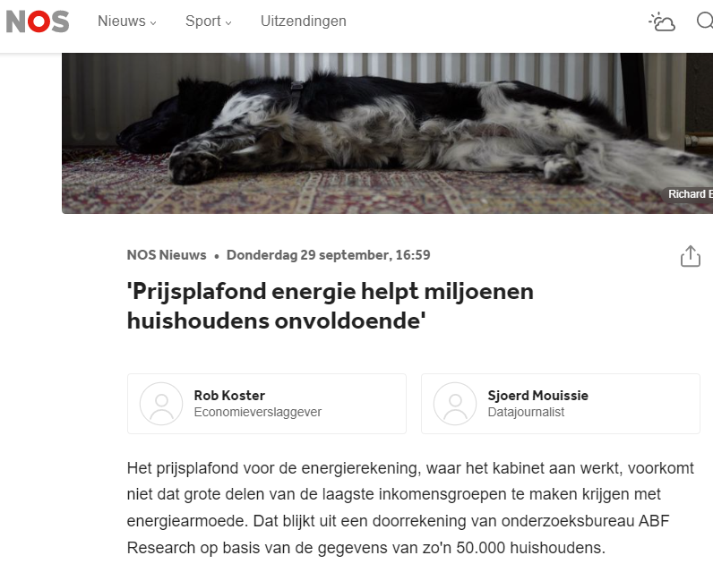
Energieprijzen (budgetneutraliteit voor huurder)
Hogere energieprijzen zetten druk op verduurzaming
ABF: simulatie met het WoON 2021, zonder gedragseffecten
  Situatie 2021
  Situatie zonder plafond (met koopkrachtreparatie)
  Situatie met plafond (met koopkrachtreparatie)
Plafond helpt (natuurlijk!), maar niet iedereen
Presentatie: Energiearmoede
(energie >10% besteedbaar inkomen)

Slide 18
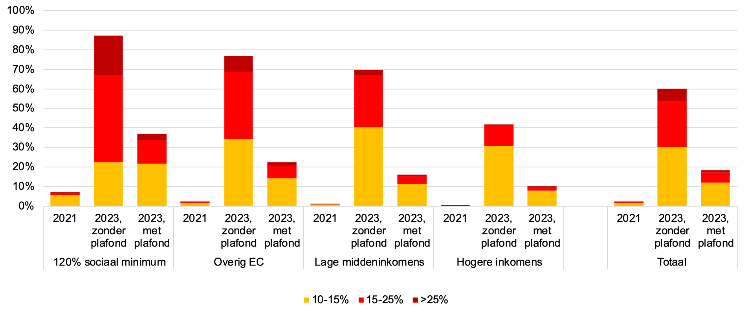
Ondanks energieplafond ca. 1,3 miljoen huishoudens met energiearmoede
Energieuitgaven als % inkomen

Slide 19
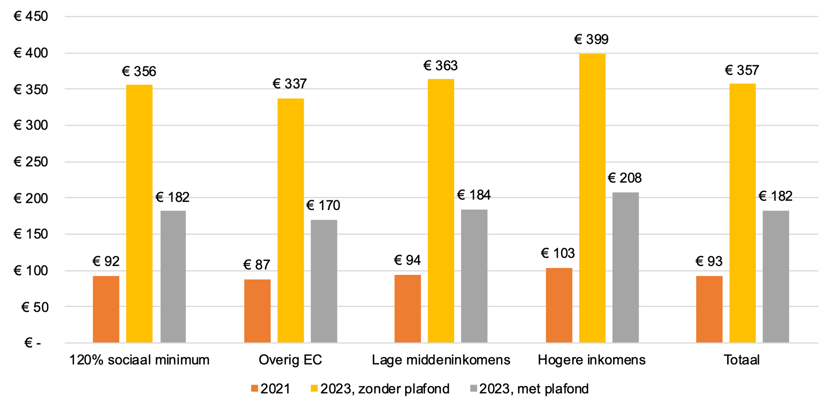
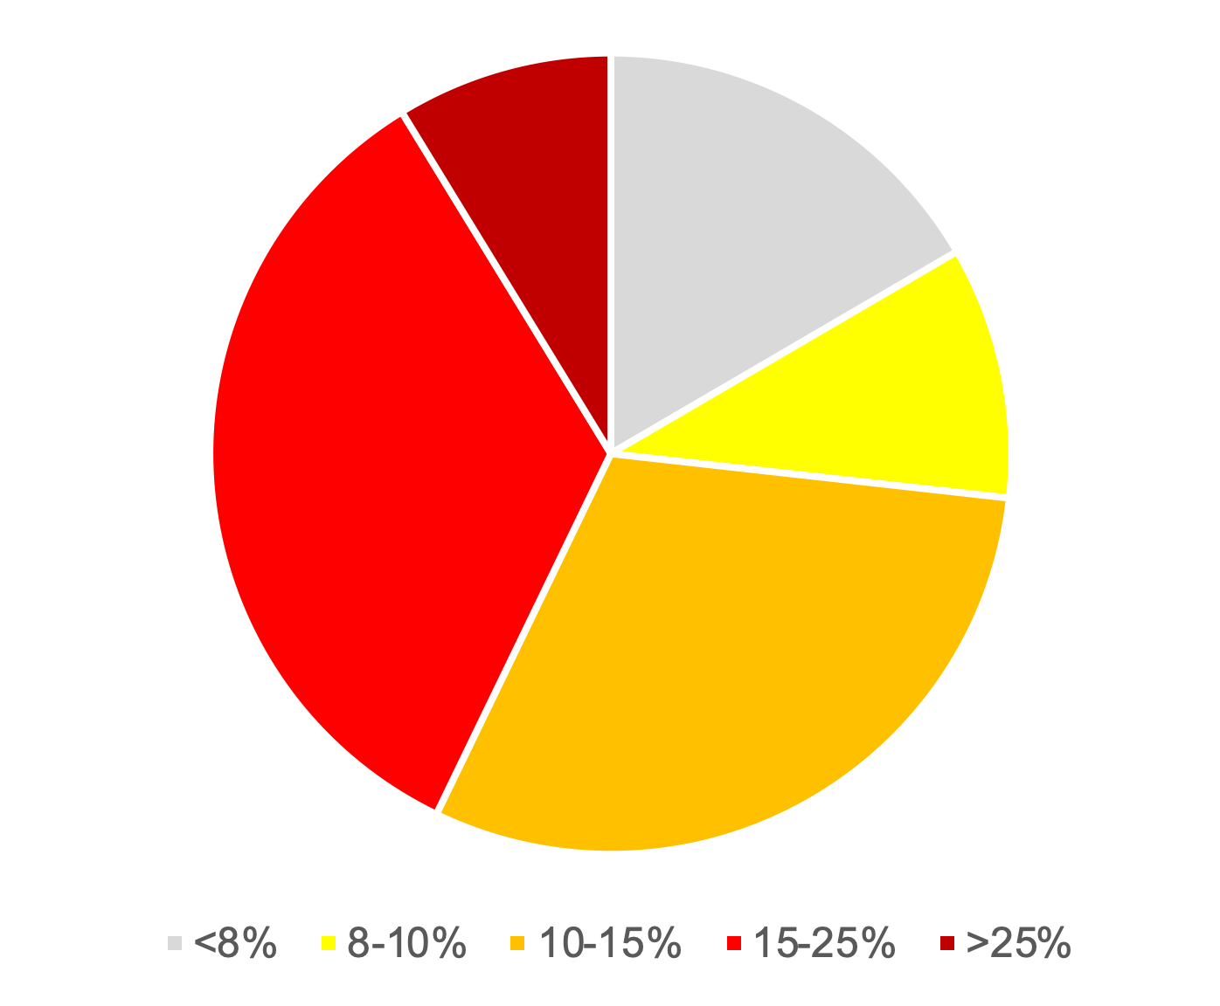
Situatie voor corporatiehuurders
Gemiddelde energieuitgaven % energie van inkomen

Slide 20
Onzekerheid over de voorwaarden
Volatiel Onzeker
Complex Ambigu
VUCA macro-economische omstandigheden
betaalbaarheidsafspraken
expliciet aandacht voor de (fiscale) lastendruk van corporaties i.r.t. de financiële haalbaarheid opgave (herijking 2024)
Vernieuwing BLW en Mw, focus op duurzaam bedrijfsmodel

Slide 21
Er is grote macro-economische onzekerheid, rente en inflatie zijn erg onzeker
In NPA is gerekend met een hoge discontovoet (7,25%), dat is in lijn met de hogere rente

Slide 22
Maar: salarissen (en dus: huren) stijgen óók sneller dan aangenomen in NPA

Slide 23
Invoering normhuren
“In zijn algemeenheid geldt dat wanneer aanvullend huurbeleid wordt doorgevoerd dat de investeringscapaciteit significant raakt voor corporaties, de totale afspraken (inclusief de onderdelen beschikbaarheid, verduurzaming en leefbaarheid) opnieuw worden bezien. “

Slide 24
Markt- en beleidswaarde worden “geëvalueerd”
Wat is een duurzaam bedrijfsmodel?
T/m 24-2-22 grote leencapaciteit
Nu grote onzekerheid
Binnenkort Welke voorwaarden aan duurzaam bedrijfsmodel? Wanneer is lenen zinvol/prudent?

Slide 25
Is er nog sprake van een duurzaam bedrijfsmodel?

Slide 26
Is dit voor corporaties een nieuw begin?
Doelen NPA verwerken in eigen beleid
NPA en O&M kijken vooral “why” & “what”. Tussen corporaties grote verschillen in de “how”. Daarin hebben zij grote vrijheid.
Veel opgaven uit NPA hebben bij corporaties geen goede onderbouwing
  Sloop/nieuwbouw
  Verbetering / instandhouden van eigen voorraad
  Huurbeleid
Waarde van het lokale gesprek op basis van één set uitkomsten.

Slide 27
Corporaties willen veel meer dan NPA

Slide 28
Nu jullie aan het woord…

